Slide 1

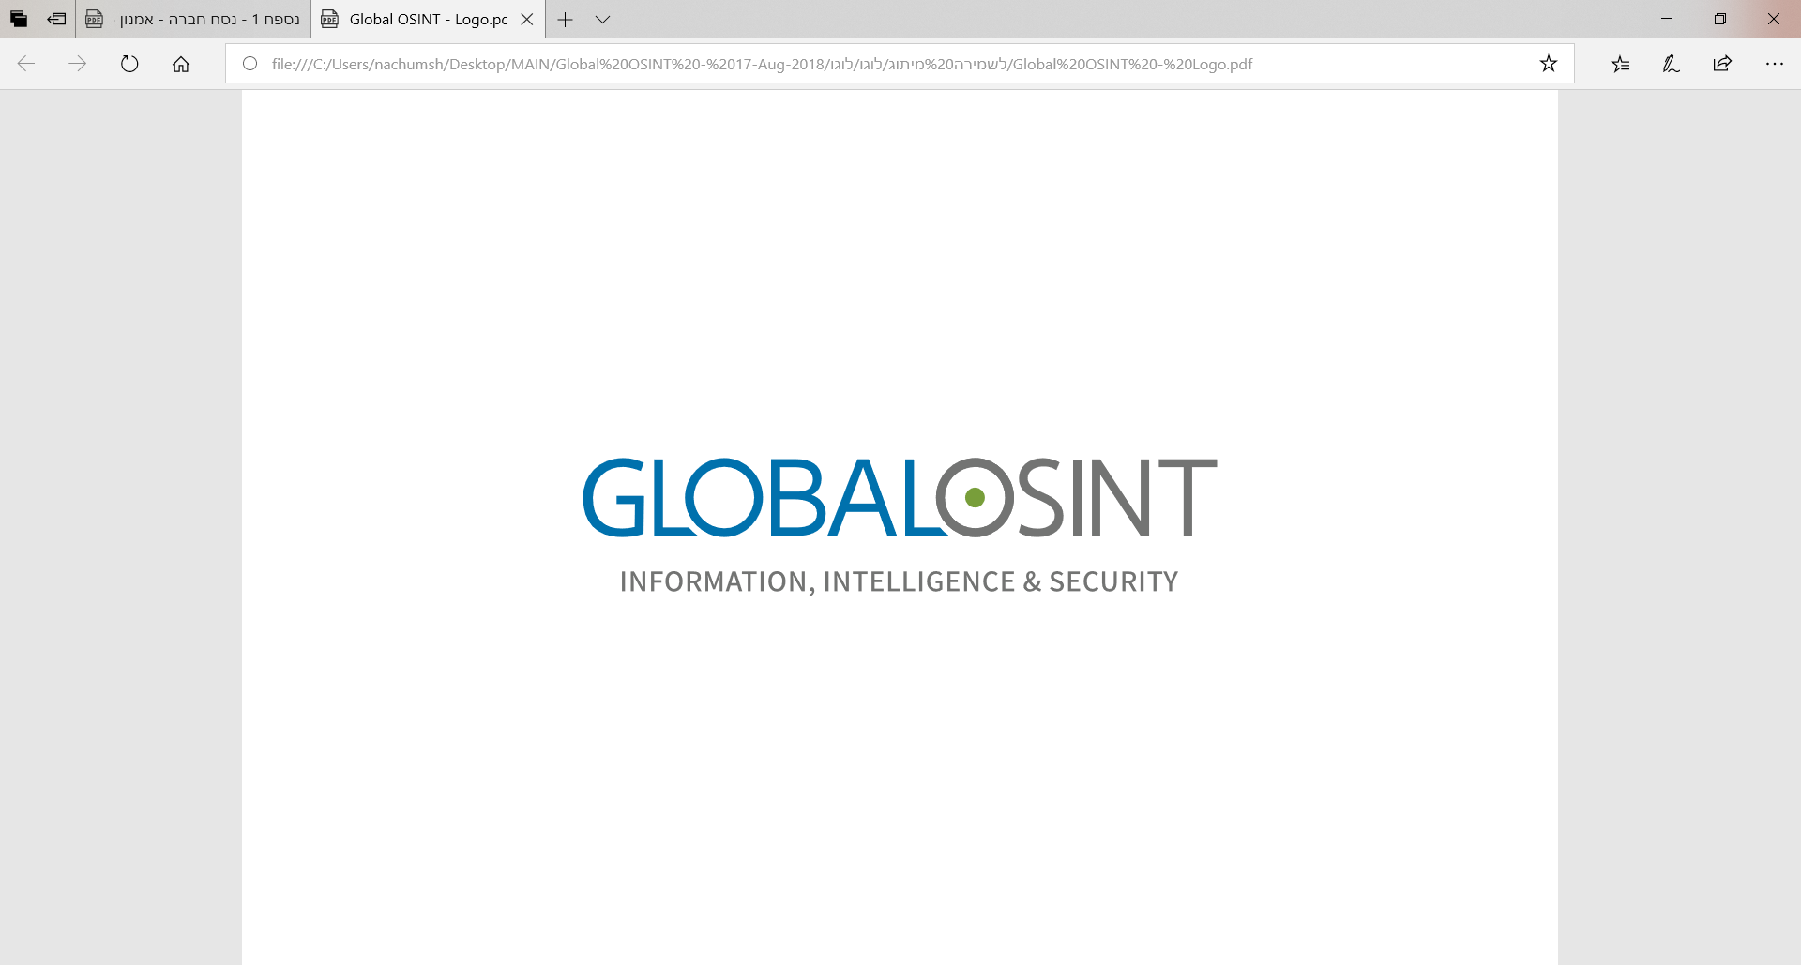
שיעור מס' 9:
הערכת מקורות – לב ליבו של המחקר
הדרכה: ד"ר נחום שילה, מנכ"ל - גלובל אוסינט מודיעין עסקי בע"מ
עריכה: גב' רונית נחמיה – מפמ"רית מגמת מידע ונתונים, משרד החינוך

Slide 2
הערכת מקורות – מהי?
המציאות הקיימת כיום, של עודף מידע במקום חוסר מידע מציבה בפני האנליסט/ית אתגר לא פשוט – לאבחן אילו מקורות אמינים יותר ואילו אמינים פחות.
בעת ביצוע מחקר, הערכת המקורות (Source Evaluation), מהווה חלק בלתי נפרד מהמחקר עצמו. נפילה ברשתו של מידע בלתי אמין או בלתי מבוסס, כולל "פייק ניוז", עלולה לפגום באיכות המחקר, עד כדי ערעורו לחלוטין.
כאשר אנו משתמשים במקור מכל סוג שהוא, עלינו לבצע קודם כל תהליך של הערכת מקור, ורק אחר כך לבחון האם המידע שמספק מקור זה מסייע למחקר שלנו.
ביצוע נכון של הערכת מקורות הוא תהליך מורכב, הדורש ניסיון וידע נרחבים. אנליסטים/יות בתחילת דרכם/ן מתקשים יותר בתחום זה.

Slide 3
הערכת מקורות – קווים מנחים
מסמך ראשוני / מסמך מקור (כלומר – מסמך שהופק על-ידי רשות מוסמכת כלשהי) אמין הרבה יותר מאשר מקור שניוני (כגון: כתבה עיתונאית, פוסט ברשת חברתית וכיו"ב)
חומר המופק מ- Meta Data הינו בעל רמת אמינות גבוהה ביותר, כיוון שקשה מאוד "לשחק" עם נתונים הנצברים אוטומטית ומתעדכנים מדי כמה שניות או כמה דקות.
חומר המופק מלוויינים (כגון: (Google Earth הינו אמין ביותר
חומר עיתונות דורש התייחסות מיוחדת. יש הבדל בין עיתונים מכובדים שלהם מוניטין של עשרות שנים בפרסום מידע שנבדק היטב טרם פרסומו, לבין "צהובונים" המפרסמים חדשות לבקרים חומר סנסציוני שאינו נבדק היטב.
חומר המופק מארגונים / גורמים פוליטיים / חברות מסחריות ועוד גורמים בעלי אינטרסים עשוי להיות אמין, אולם מחייב הבנה של מפת האינטרסים וההשפעות.
חומר ממשלתי המופק במדינות דמוקרטיות אמין לאין שיעור מחומר המופק על-ידי ממשלות במדינות בלתי דמוקרטיות.

Slide 4
הערכת מקורות – הימנעו מ"קבעון מחשבתי" !!!
מקורות "פשוטים" כמו וויקיפדיה אינם בהכרח מקורות רעים, אלא להיפך !!! וויקיפדיה משקפת את "חכמת ההמונים" ואת הטבע האנושי של "לתקן טעויות של אחר".
"רכילויות" ברשתות החברתיו אינן בהכרח בלתי-אמינות. הן משקפות את קולו של האדם הפשוט ובלא מעט מקרים – מדייקות. צריך, כמובן, לנסות להצליב את המידע.
תמונות אינן בהכרח אמינות ! ניתן כיום לפברק תמונות בקלות יחסית, לבצע עליהן "פוטומונטאז' " ולהפיצן ברשת. כנ"ל לגבי סרטונים !
אם פריט מידע מופיע הרבה פעמים, אין משמעות הדבר בהכרח שהוא נכון. כיום יש טכנולוגיות (לדוגמא: "בוטים") שבאמצעותן ניתן להפיץ מידע שגוי בתפוצה נרחבת מאוד.
ה"מלשינונים" (כגון: מידע מ- Wikileaks), על אף הקונוטציה השלילית שלהם, הינם אמינים במקרים רבים.

Slide 5
חשבונות ברשתות החברתיות – בעיית אמינות
מומחים מעריכים שיותר משליש מהחשבונות ברשתות החברתיות (פייסבוק, טוויטר, אינסטגרם וכיו"ב) הינם חשבונות פיקטיביים.
סימנים מחשידים לכך שחשבון ברשת חברתית אינו אמיתי:
1) לחשבון לא מצורפת תמונה, או שמצורפת תמונה שאינה של בעל החשבון או שאינה
תואמת נתונים אחרים בחשבון (כגון: גיל, ארץ מוצא וכיו"ב)
2) לבעל/ת החשבון אין או כמעט אין חברים / עוקבים.
3) לבעל החשבון יש תאריך לידה "בנאלי" כגון 1 בינואר
4) החשבון אינו "מתוחזק" ואינו מעודכן
5) לבעל/ת החשבון יש שם סטריאוטיפי (“The Texan”) או שם נפוץ מדי (כגון:
Jack Smith )
רצוי מאוד לא לאשר חברות או לקיים קשרים עם חשבון החשוד כפיקטיבי.

Slide 6

שימוש ביצירות מוגנות בזכויות יוצרים ואיתור בעלי זכויות
השימוש ביצירות במהלך שידור זה נעשה לפי סעיף 27א לחוק זכות יוצרים, תשס"ח-2007. אם הינך בעל הזכויות באחת היצירות, באפשרותך לבקש מאיתנו לחדול מהשימוש ביצירה, זאת באמצעות פנייה לדוא"ל rights@education.gov.il

